Slide 1
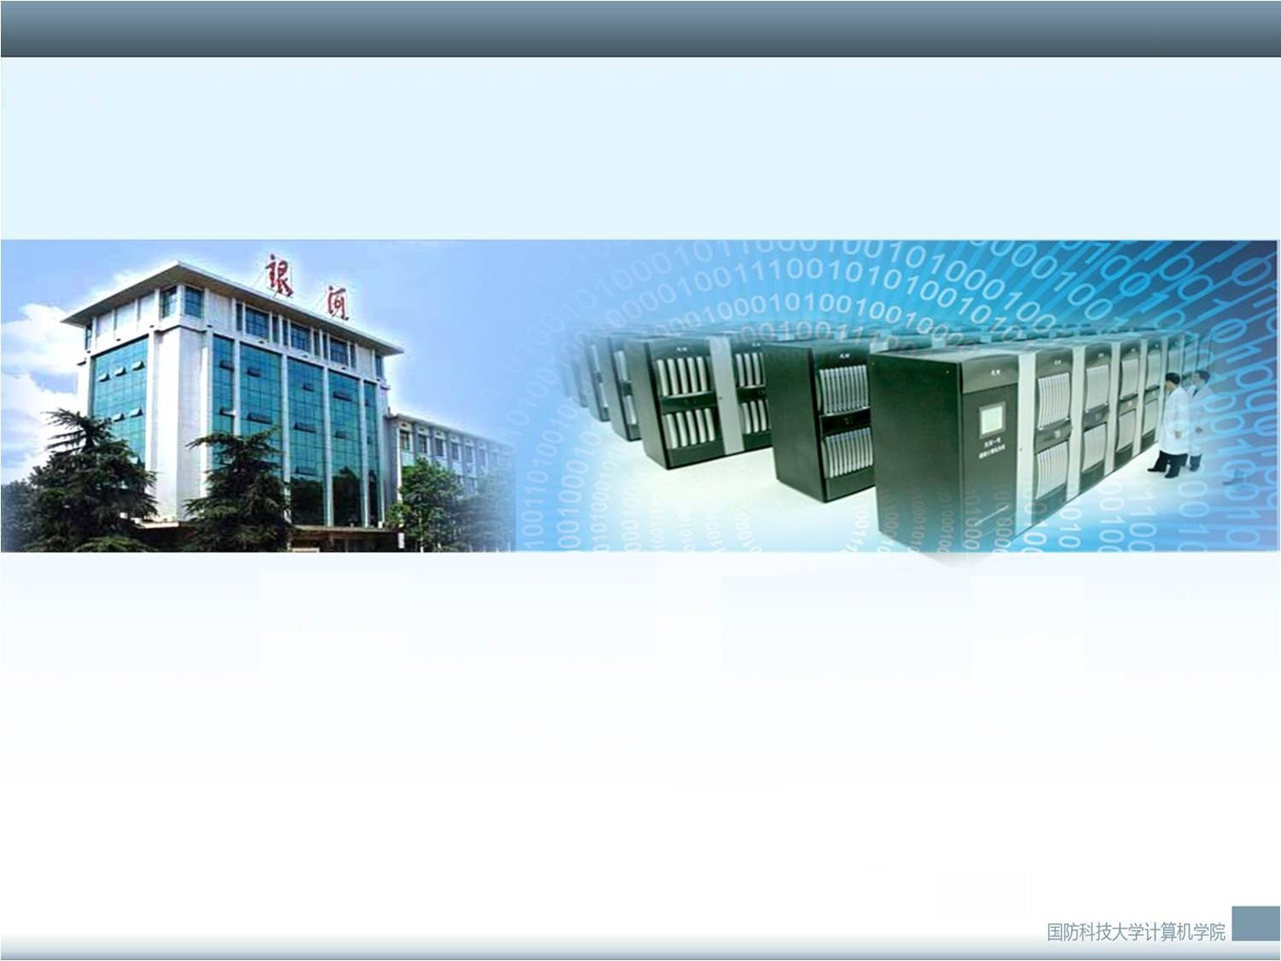
国家精品课程：计算机体系结构
第一章 基本概念
国防科技大学计算机学院
主讲人： 教授

Slide 2
《计算机体系结构》课程学习目的
现代计算机体系结构基本概念、设计思想和实现技术
了解一些典型计算机的结构和工作原理
了解先进计算机体系结构设计中的关键技术
学习计算机性能分析和评价的基本方法
Notes:
集中论述任何新机器中都可能涉及的核心概念，选择的是那些已经成功，经受考验，并被广泛应用的技术。

Slide 3
第一章 基本概念
本章主要内容：
  1.1 计算机体系结构的概念
  1.2 计算机体系结构的发展
  1.3 计算机系统设计和分析

Slide 4
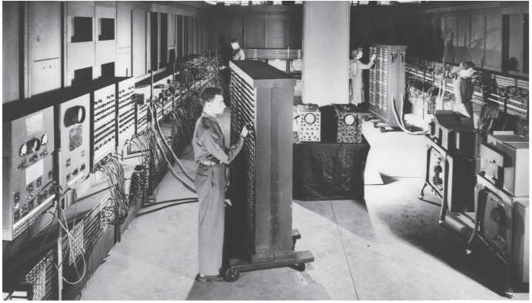
世界上第一台电子数字计算机ENIAC
1945年诞生于美国宾夕法尼亚大学的ENIAC，用于计算火炮的弹道

Slide 5
冯·诺依曼（John von Neumann ）
1946年，生于匈牙利的美国数学家冯·诺依曼提出了存储程序计算机
  Stored-program computer
  称存储程序计算机为冯·诺依曼结构计算机
计算机的标准结构
  60多年来，存储程序计算机的概念和基本结构一直沿用至今，没有发生根本性的变化，是计算机体系结构研究的基础

Slide 6
1.1.1存储程序计算机
存储程序计算机
  一种计算机系统设计模型
  实现了一种通用图灵机
冯·诺依曼描述的计算机由四个部分组成
  运算器。用于完成数值运算；
  存储器。用于存储数据和程序；
  输入/输出设备。用于完成计算机和外部的信息交换；
  控制器。根据程序形成控制（指令、命令）序列，完成对数据的运算

Slide 7
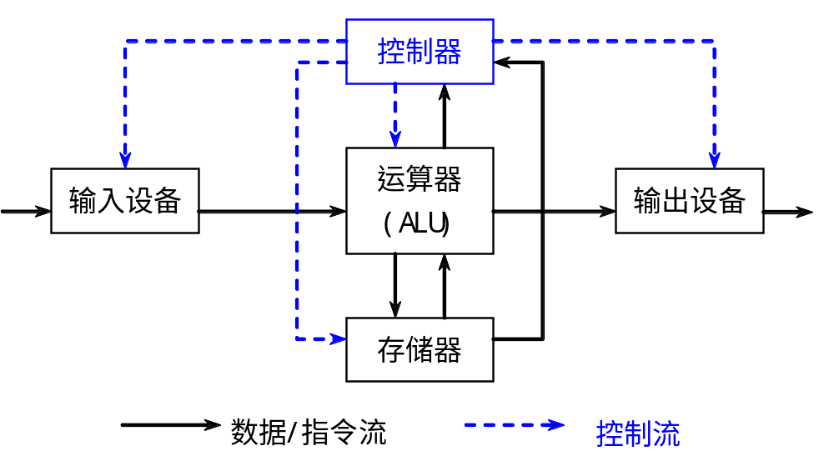
存储程序机器的结构

Slide 8
存储程序计算机的主要特点
机器以运算器为中心
  存储器、输入/输出设备的操作由控制器集中控制
采用存储程序原理
  程序（指令）和数据放在同一存储器中
存储器是按地址访问的、线性编址的空间
控制流由指令流产生
  解题算法是顺序型的
指令由操作码和地址码组成
数据以二进制编码表示，采用二进制运算

Slide 9
程序执行和指令的操作
程序执行的过程
  分解程序指令，形成控制四个部分工作的控制流
  对数据进行加工（运算），形成数据流
  周而复始地产生指令流/数据流
  并最终得到结果
在本教材中，我们将一条指令的操作分解为五个部分
取指令 指令译码 取操作数 运算 结果写回

Slide 10
一个机器周期里面安排的操作序列
计算机从存储器中取出一条指令
对这条指令进行译码
  分解并确定这条指令所指示的操作
  确定操作对象（操作数）所在的位置
    某个寄存器单元、存储器单元或者输入设备
取操作数并送到运算器
运算器按照译码确定的操作进行运算
运算结束后，将结果送到指定的位置
计算机准备执行下一条指令

Slide 11
1.1.2计算机体系结构、组成和实现
阿姆道尔（C. M. Amdahl）首次明确
计算机体系结构是程序员所看到的计算机的属性，即概念性结构与功能特性
  1964年4月，Architecture of the IBM System/360，发表在IBM Journal of Research and Development上
  计算机体系结构概念的经典定义

Slide 12
程序员所看到的计算机的属性
对于通用寄存器型机器，这些属性主要是指
（1）数据表示：硬件能直接辨认和处理的数据类型
（2）寻址规则：最小寻址单元、寻址方式及其表示
（3）寄存器定义：寄存器的定义、数量和使用方式
（4）指令系统：机器指令的操作类型和格式、指令间的排序和控制机构等
（5）中断系统：中断的类型和中断响应硬件的功能等
（6）机器工作状态的定义和切换：如管态和目态等
（7）存储系统：程序员可用的最大存储容量
（8）信息保护：信息保护方式和硬件的支持
（9）I/O结构：I/O寻址方式、数据传送的方式等

Slide 13
计算机组成
指令集结构的逻辑实现
  数据通路宽度
  各种操作对功能部件的共享程度
  专用功能部件的设置
  功能部件的并行性
  缓冲和排队技术
  预测技术
  可靠性技术
  控制机构的组成，等等
Notes:
越来越宽的外总线
越来越多的功能部件
面向不同应用领域的专用部件
存储器技术
快速执行技术
系统保障技术

Slide 14
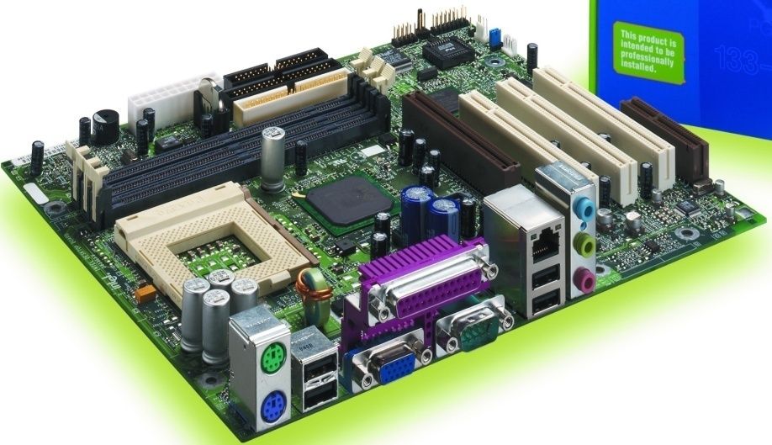
计算机的实现
处理器、主存的物理结构
器件的集成度和速度
信号传输
器件、模块、插件、底板的划分与连接
涉及的专用器件
电源、冷却
微组装技术
整机装配技术，等等
Notes:
内存4*1G与2*2G

Slide 15
本课程：计算机体系结构的概念
体系结构的概念用于描述计算机系统设计的技术、方法和理论
主要包括计算机指令系统、计算机组成和计算机硬件实现三个方面
涵盖处理器和多处理器、存储器、输入/输出系统、互联与通信等计算机系统设计的主要内容
还涉及到性能评价、编译和操作系统技术
通过定量分析的途径，学习掌握现代计算机体系结构研究的基本方法

Slide 16
不同年代计算机体系结构研究的变化
年代 | 一些重要研究内容 | 典型计算机
1940年代 | 程序控制计算机、存储程序计算机 | ENIAC、EDVAC
1960年代 | 指令系统 | IBM 360系列机
1960年代 | 阵列机和并行处理 | ILLIAC IV
1970年代 | 流水线、向量处理、微处理器 | Cray-1、Intel 4004
1980年代 | RISC、cache、流水线 | MIPS R1000、POWER
1990年代 | SMP、CMP、指令级并行 | MIPS R10000、PowerPC 604
2000年以来 | SMT、功耗、Multi-core、Stream | Intel i7、Power 6、ARM、GPU

Slide 17
1.1.3计算机系统中的层次概念
软硬件功能等效和分配问题
这里从计算机语言的角度，把计算机系统按功能划分成多级层次结构，以对整个系统进行描述、分析、设计和使用
Notes:
还有其它角度？

Slide 18
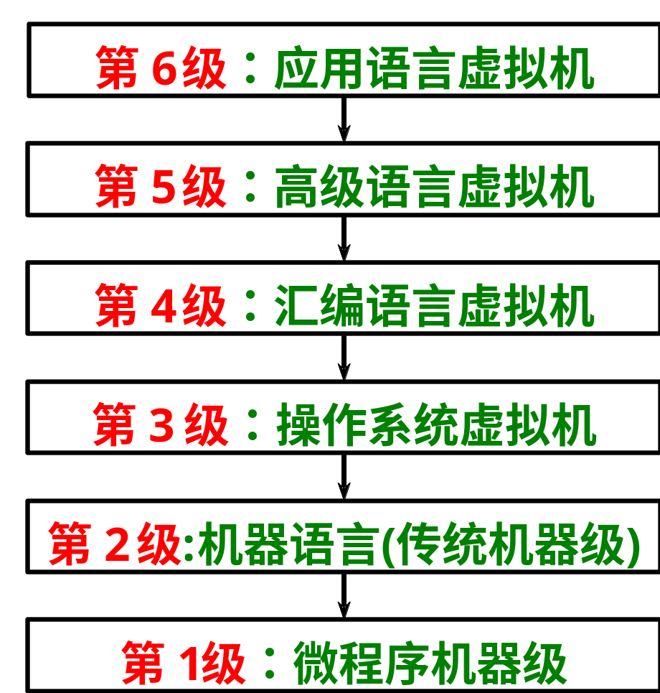
计算机系统中的多语言层次结构
硬/软件分界
Notes:
越高级对硬件的抽象越大。

Slide 19
从计算机语言角度看计算机体系结构
计算机语言：一种虚拟的计算机系统
对于用某一层语言编写程序的程序员，有了一种计算机，该机器能执行用该层语言写的全部程序
计算机语言由低级向高级发展
  高一级语言的语句相对于低级语言功能更强，更便于应用，但又都以低级语言为基础
计算机（虚拟机）
应用
语言
程序
执行机制
执行结果
Notes:
越高级对硬件的抽象越大。

Slide 20
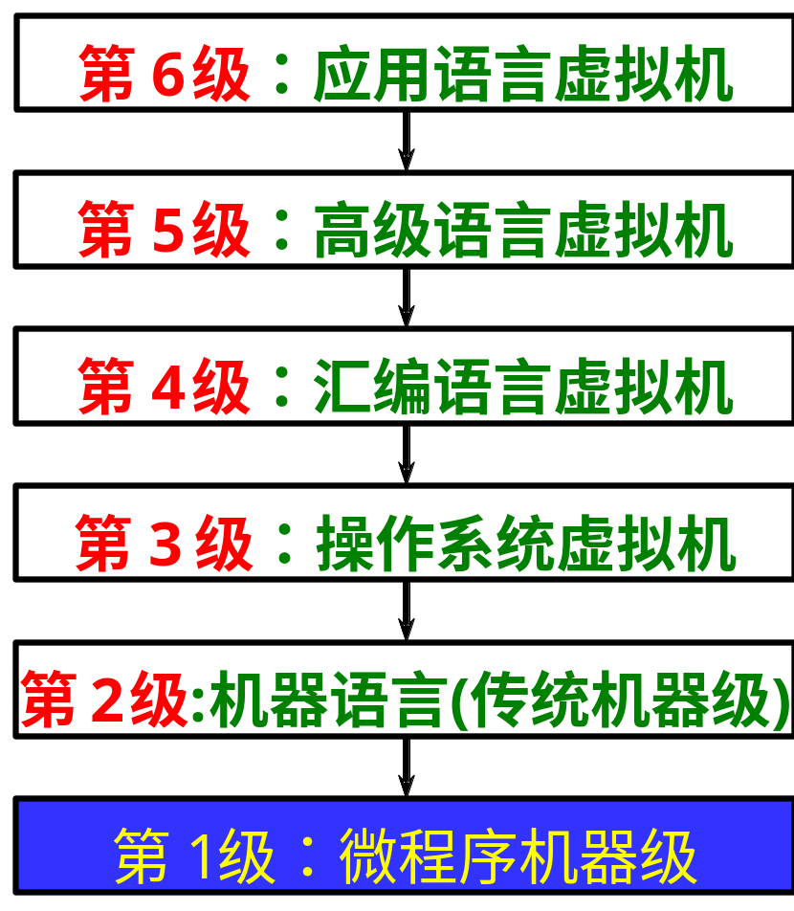
微程序机器级
微程序机器级的机器语言是微指令集
程序员用微指令编写的微程序一般是直接由硬件解释实现的
Notes:
有时没有这一级。

Slide 21
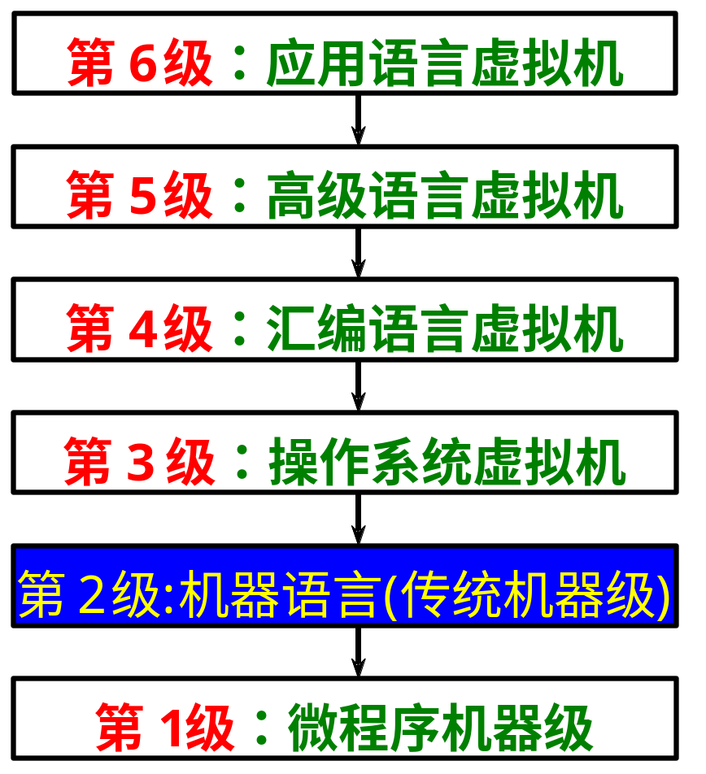
传统机器级
传统机器级的语言是该机的指令集
机器指令程序可以由微程序进行解释（仿真)
  可有多个解释程序
  通过仿真，实现多种指令集
可以没有微程序机器级

Slide 22
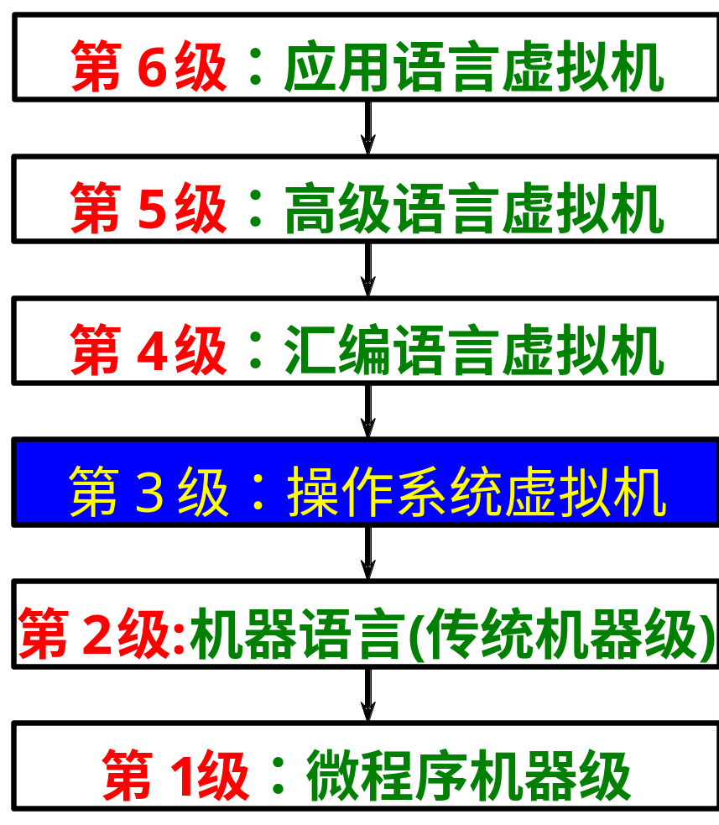
操作系统虚拟机
直接管理传统机器中的软硬件资源
是传统机器的引伸
提供了传统机器所没有的某些基本操作和数据结构
  文件系统
  虚拟存储系统
  多道程序系统
  多线程管理等
Notes:
虚拟IO设备、存储空间、Xten

Slide 23
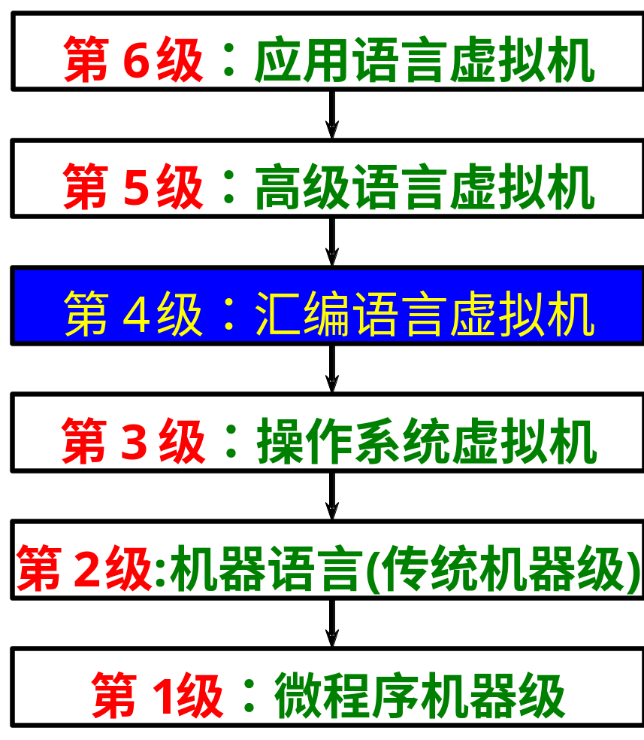
汇编语言虚拟机
用汇编语言编写的程序，首先翻译或解释成第3级和第2级语言，然后再由相应的机器执行
完成汇编语言翻译的程序就叫做汇编程序
  又叫汇编器
Notes:
不仅仅是符号化的机器语言
比如 INT 21h 翻译的结果是指令集里的若干指令（call）并启动对Window封装的“DOS系统调用”接口。最后映射到底层驱动程序，与输入输出打交道。

Slide 24
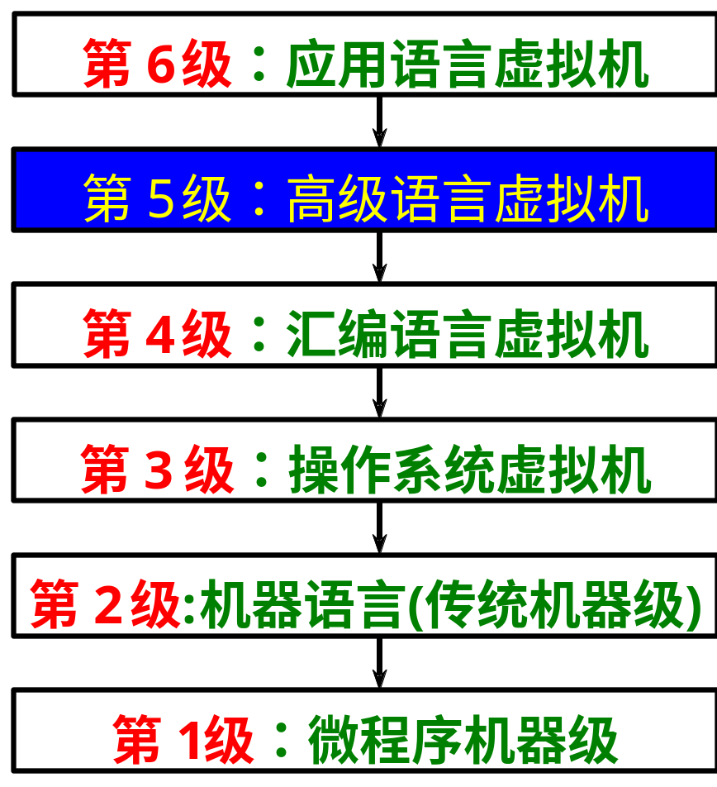
高级语言虚拟机
机器语言就是各种高级语言
用这些语言所编写的程序一般是由称为编译程序翻译到第４级或第3级上
个别的高级语言也用解释的方法实现转化

Slide 25
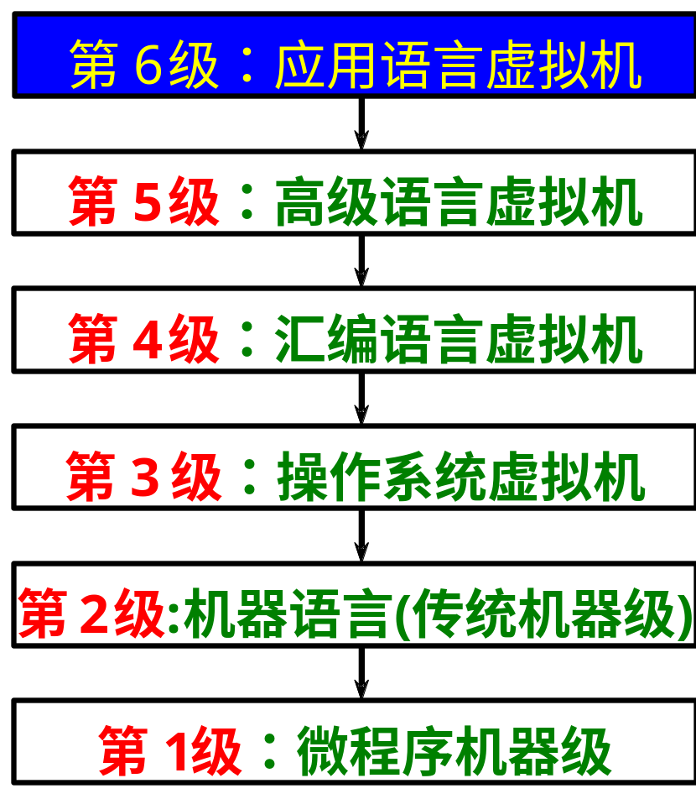
应用语言虚拟机
为使计算机满足某种用途而专门设计的（人工智能、教育、行政管理、计算机设计）
应用语言编写的程序一般是由应用程序包翻译到第5级上

Slide 26
翻译和解释
翻译
  Translation
先把N+1级程序全部变换成N级程序后，再去执行新产生的N级程序，在执行过程中N+1级程序不再被访问
解释
  Interpretation
每当一条N+1级指令被译码后，就直接去执行一串等效的N级指令，然后再去取下一条N+1级的指令，依此重复进行
一般来说，解释执行比翻译花的时间多，但存储空间占用较少

Slide 27
谢谢！

